Slide 1
UROP: SPP伝搬長の測定実験
進捗状況報告
平松信義
2015年6月18日
東京大学工学部物理工学科3年

Slide 2
目的
方法
赤外光をもちいて励起したSPP(Surface Plasmon Polariton) の伝搬長を求める。
Au薄膜上のグレーティングにCO2レーザー光を照射しSPPを励起して伝搬させる。長さの異なる導波路を伝搬したSPPを、再びグレーティングで光とカップルしその光強度を検出する。なお簡単のためAu薄膜は１層とした。
SPP

Slide 3
光学系１
励起に用いるグレーティングと検出に用いるグレーティングで幅を等しくした。このとき反射光と検出光の伝搬方向は同じ。
Sample
Aperture
Incident
light
He-Ne Laser
CaF
45°
Sample
Reflected
light
Co2 Laser
Grating
XYZΦ-stage
Scattered
light
45°
Detector

Slide 4
光学系２
検出光に対する反射光の影響を小さくするために、互いの伝搬方向が大きく異なるように光学系を配置した。
Sample
Aperture
Reflected
light
He-Ne Laser
CaF
Incident
light
Sample
60°
Co2 Laser
Grating
XYZ-Φ stage
Scattered
light
30°
Detector

Slide 5
SPP導波路パターン
励起には内側、検出には外側のグレーティングを用いる
系１
調整用ミラー
系２
He-Neレーザー用
アノマリフィルタ
Λ= 1.88μm
CO2レーザー用
グレーティング
左: Λ= 6.61μm
右: Λ= 73.9μm
CO2レーザー用
グレーティング
Λ= 33.8μm
He-Neレーザー用
アノマリフィルタ
Λ= 0.42μm
調整用ミラー
目印
14mm

Slide 6
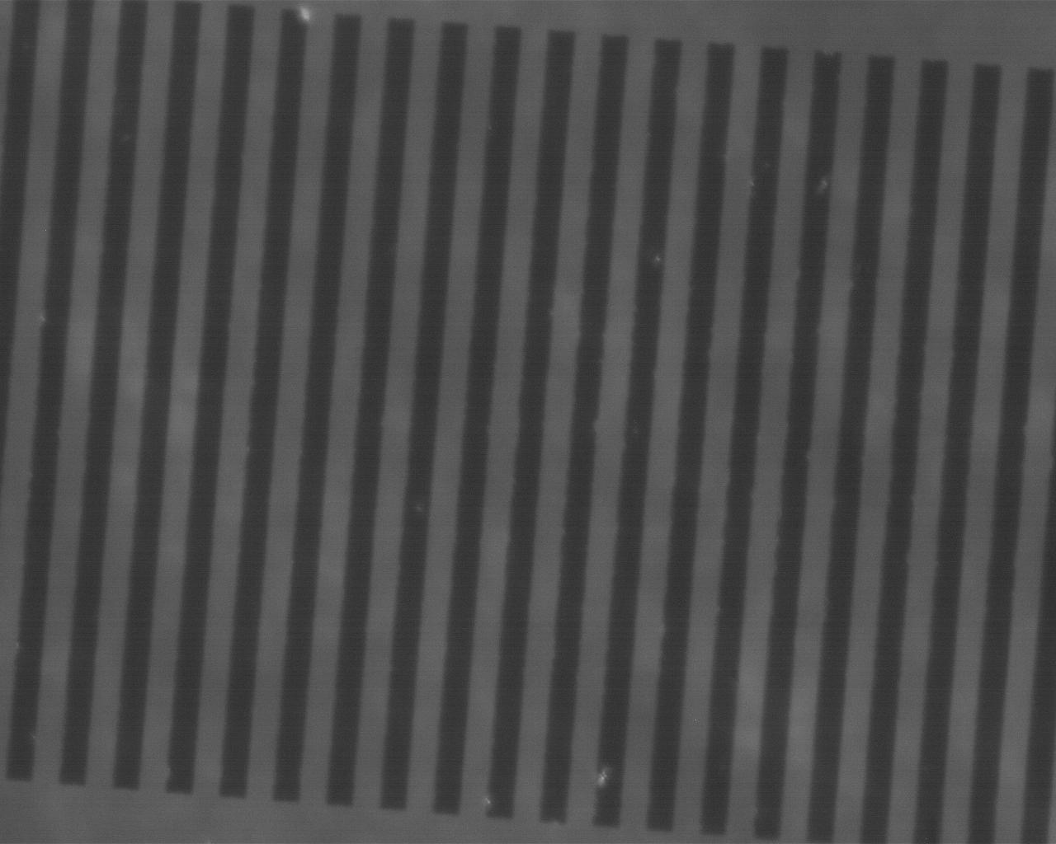
導波路の作成
・リソグラフィによりAu薄膜のSPP導波路を作成した。
・リフトオフの際に超音波洗浄を数分程度行ったところ、グレーティング幅Λ= 33.8μm, 73.9μmの構造を再現できたが、Λ= 0.42μm, 1.88μm, 6.61μmの構造は剥離が充分でなく再現できなかった。
・系1はΛ= 33.8μmのグレーティングのみを用いて実験可能なため、さらなる剥離は系１でのSPP伝搬長測定後に行うこととした。
グレーティング(Λ=33.8μm)の顕微鏡写真
100μm

